Slide 1

DESAFIOS DA ACREDITAÇÃO DA NBR ISO/IEC 17025:2017
Autores: Silvia Mayumi Shinkai de Oliveira e
Rosane de Fátima Centenaro

Slide 2

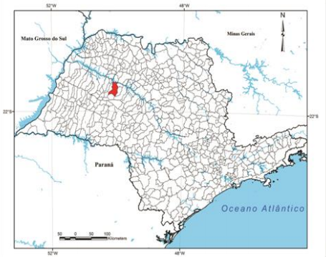

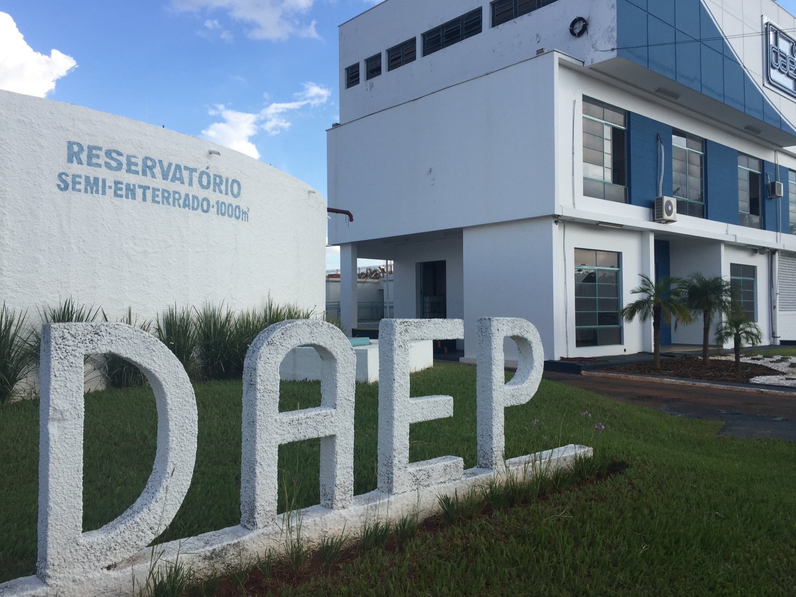

PENÁPOLIS- SP
64.098 HABITANTES (estimativa IBGE-2021)
GESTÃO MUNICIPAL – DEPARTAMENTO AUTÔNOMO DE ÁGUA E ESGOTO DE PENÁPOLIS (DAEP) - AUTARQUIA MUNICIPAL
100% ATENDIMENTO URBANO DE ÁGUA, ESGOTO E RESÍDUOS SÓLIDOS

Slide 3

Introdução
De acordo com Rodrigues (2019), a acreditação possui inúmeras vantagens além do reconhecimento formal da competência técnica, citando a agregação do valor nos serviços oferecidos, melhoria na tomada de decisões e aceitação internacional dos produtos oferecidos e aumento a confiança dos consumidores em relação aos resultados fornecidos.

Slide 4
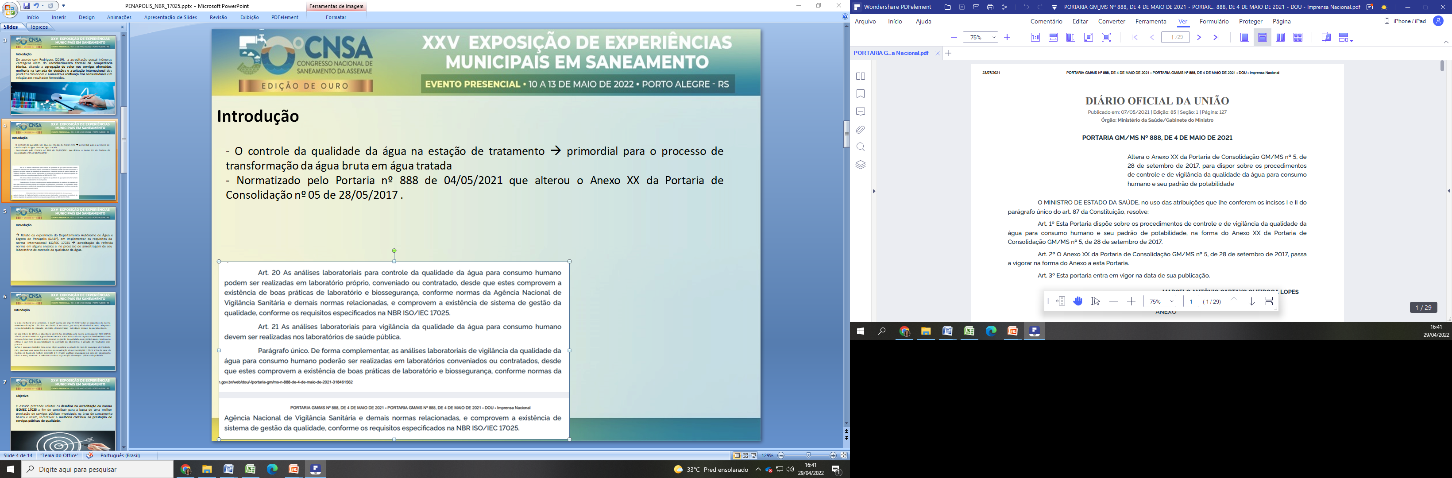
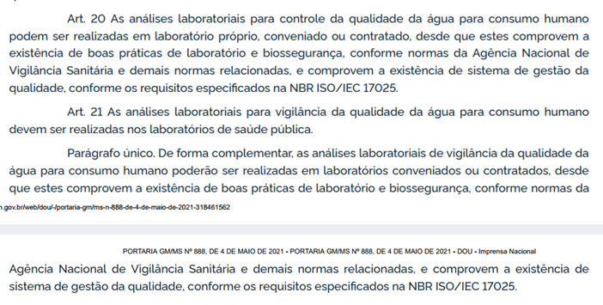
Introdução
- O controle da qualidade da água na estação de tratamento → primordial para o processo de transformação da água bruta em água tratada
- Normatizado pelo Portaria nº 888 de 04/05/2021 que alterou o Anexo XX da Portaria de Consolidação nº 05 de 28/05/2017 .

Slide 5

Introdução
Relato da experiência do Departamento Autônomo de Água e Esgoto de Penápolis (DAEP), em implementar os requisitos da norma internacional ISO/IEC 17025 → acreditação da referida norma nos ensaios abaixo e no processo de amostragem de seu laboratório de controle da qualidade da água.
pH
Cor Aparente
Turbidez
Cloro Residual (CR)
Fluoreto
Coliformes Totais
Escherichia coli
Contagem Total de Bactérias Heterotróficas
Temperatura
Amostragem

Slide 6

Objetivo
Relatar os desafios na acreditação da norma ISO/IEC 17025 a fim de contribuir para a busca de uma melhor prestação de serviços públicos municipais na área de saneamento básico e assim, incentivar a melhoria contínua na prestação de serviços públicos de qualidade.

Slide 7
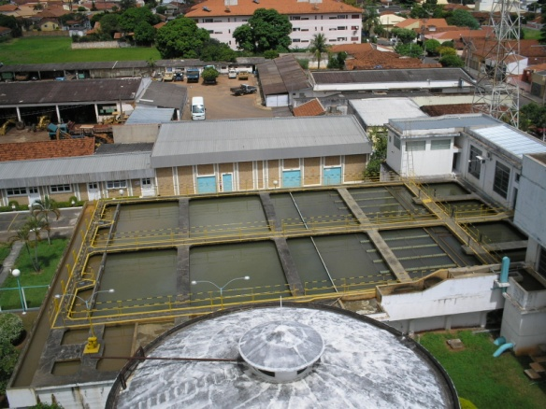
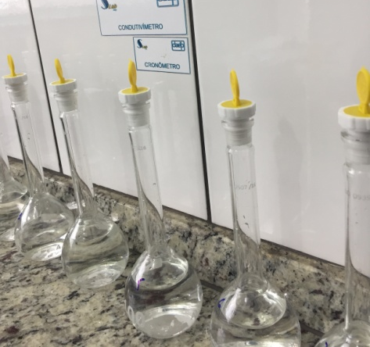
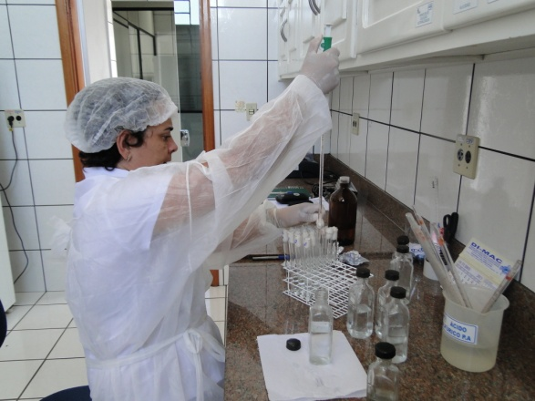
Material e métodos – histórico
ANO 2.016 → DAEP – autarquia municipal → tomada de decisão de implementar todos os requisitos da norma internacional ISO/IEC 17025 → por um período de dois anos, adequou a rotina de trabalho da realização da coleta de amostragem e de alguns ensaios do laboratório.
Em dezembro de 2018 → os ensaios selecionados e a amostragem foram acreditados pela norma internacional NBR ISO/IEC 17025 → atendimento a todos os requisitos da norma internacional → grande avanço positivo na gestão da qualidade e na gestão técnica → aumento da confiabilidade na operação do laboratório e geração de resultados mais precisos

Slide 8
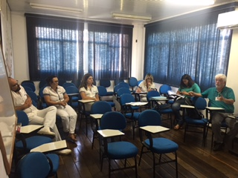
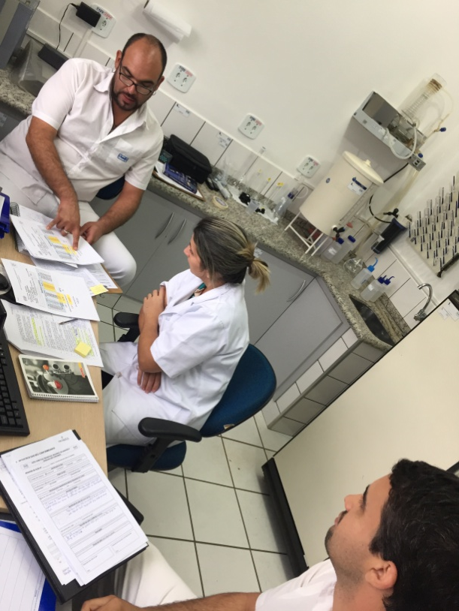
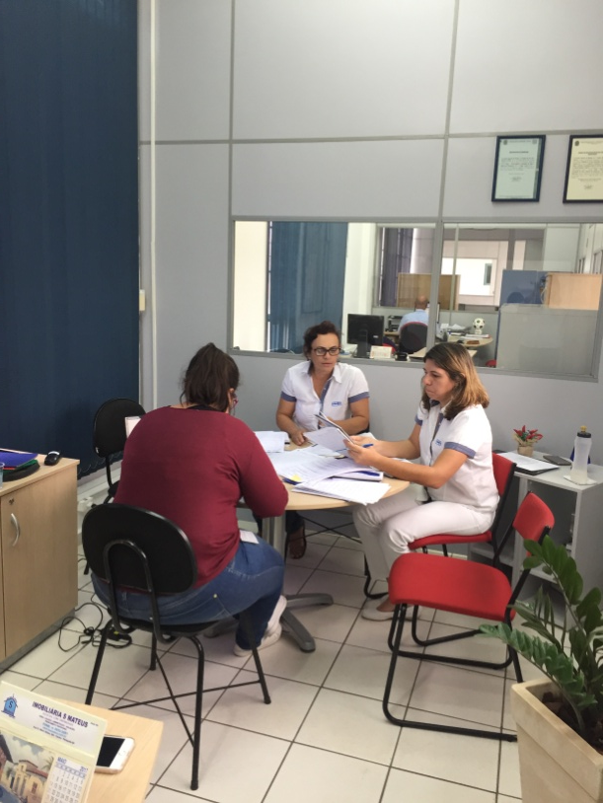
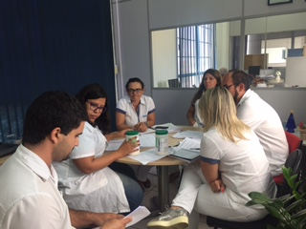
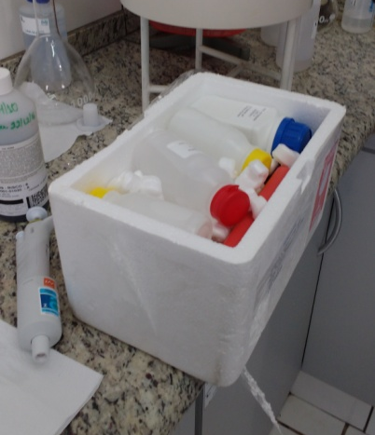
Capacitação sobre Cálculo de Incertezas
Definição de procedimentos padrão
Criação de planilhas de controle
Reunião de análise crítica
Participação de rodada de ensaios interlaboratoriais

Slide 9
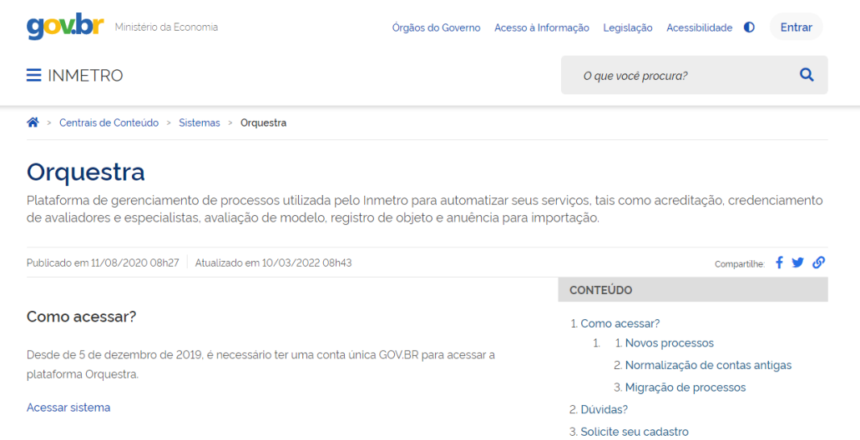
Material e métodos – o processo de acreditação
- A acreditação é um procedimento pelo qual o órgão CGCRE/INMETRO, reconhece formalmente que o Laboratório é competente para realizar seus ensaios para o controle de qualidade da água produzida e distribuída.
Trata-se de uma norma internacional denominada de “General requirements for the competence of testing and calibration laboratories “ traduzida como “Requisitos gerais para a competência de laboratórios de ensaio e calibração”
Site do Sistema
Orquestra do INMETRO

Slide 10

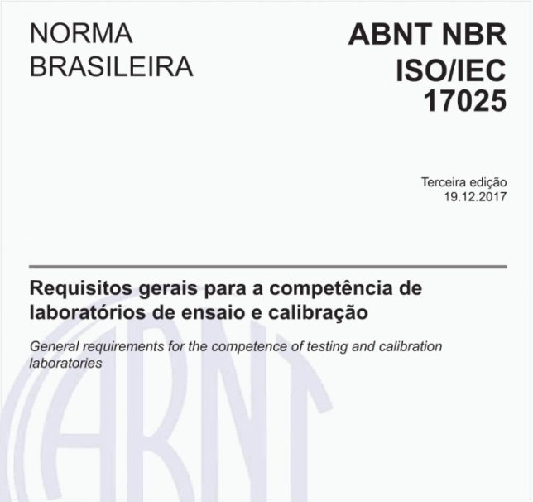
Material e métodos – o processo de acreditação
- Publicada no Brasil pela Associação Brasileira de Normas Técnicas (ABNT). E, na sua última versão, 2017, percebe-se que a NBR ISO/IEC 17025
Não é uma norma estritamente técnica, ela engloba a gestão da qualidade determinando requisitos referentes à gestão da organização independente de seu tamanho, número de pessoal envolvido e extensão de seu escopo.

Slide 11

Material e métodos – o processo de acreditação
Desta forma, a organização que já é familiarizada com os requisitos da NBR ISO 9001 tem mais facilidade para implementá-la embora uma não dependa da outra. .
Daep tem a certificação da ISO 9001 desde 2.004 e a acreditação de alguns ensaios + amostragem em seu laboratório desde 2019
Penápolis – SP

Slide 12
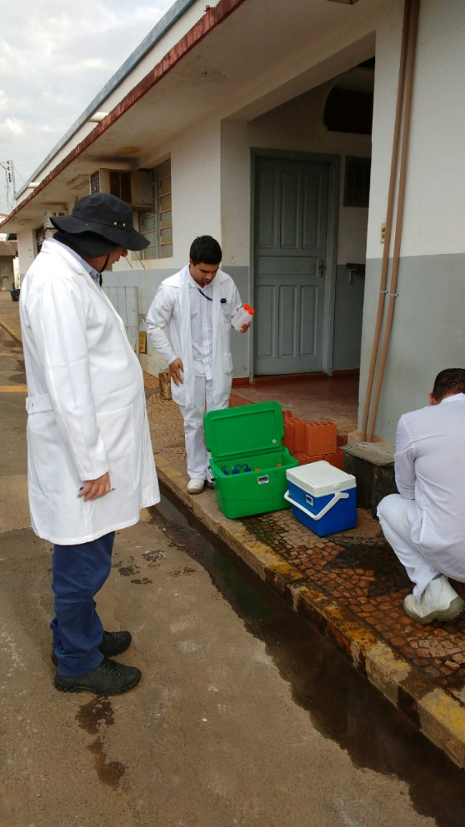
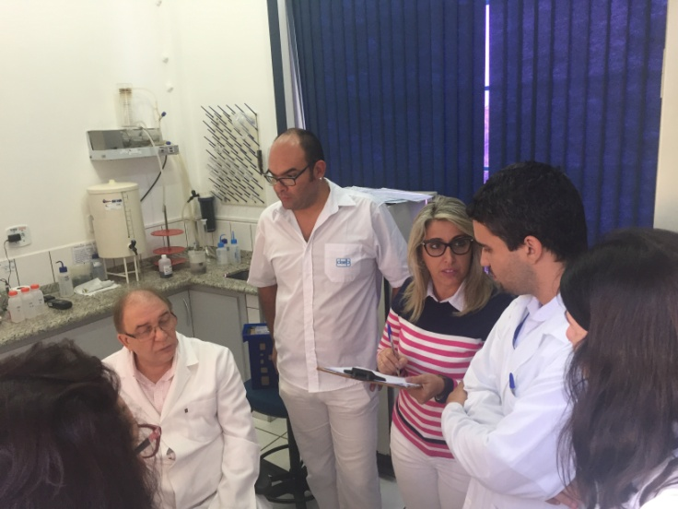
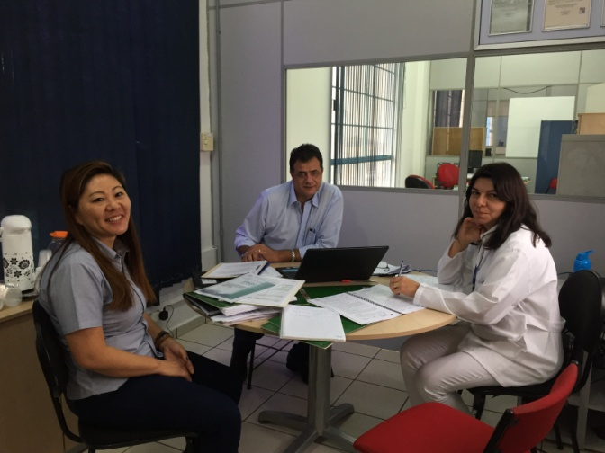
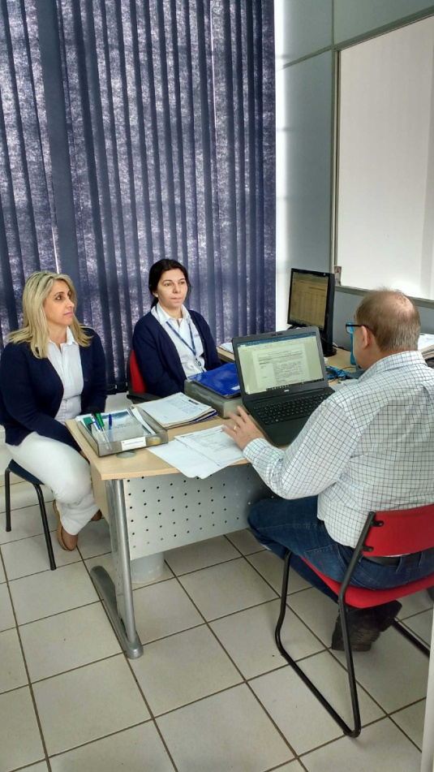
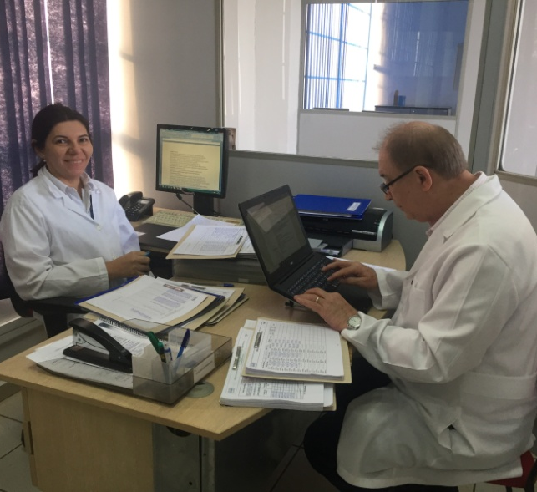

AUDITORIA DO INMETRO/CGCRE EM 4 A 8 DE JUNHO DE 2018

Slide 13
Resultados e discussão
Há vários benefícios associados:
Aumento da confiabilidade dos clientes nos resultados das calibrações ou ensaios oferecidos
Conquista de novos mercados
Diferenciação competitiva
Direito de emitir certificados e relatórios de ensaio com o símbolo da acreditação
Reconhecimento e aceitação dos seus certificados e relatórios de ensaios por clientes de outros países ( CGCRE é signatária dos acordos de reconhecimento mútuo)
Evidência de que o laboratório foi avaliado por uma equipe de avaliadores independentes e especialistas
Aumento do conhecimento técnico da equipe envolvida

Slide 14
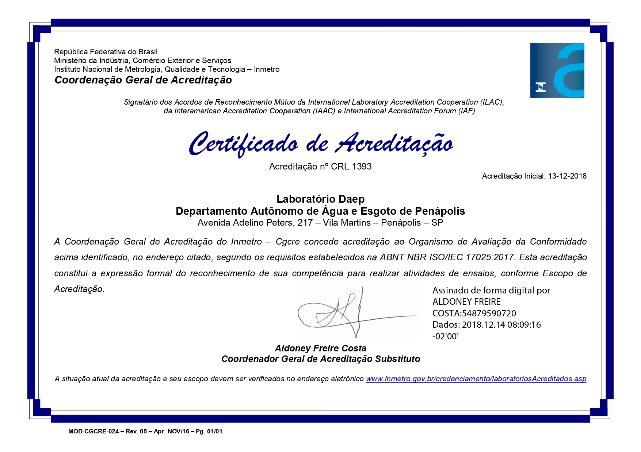

Slide 15

Conclusões
O processo de Acreditação e a sua manutenção são atividades complexas, principalmente para os laboratórios públicos que estão inseridos em um sistema governamental lento e burocrático.
Apesar das dificuldades encontradas, o processo de acreditação da NBR ISO/IEC 17025 deve ser buscada pelos prestadores de serviço de saneamento uma vez que eleva a confiabilidade no controle da qualidade da água distribuída e também agrega valor à organização.

Slide 16
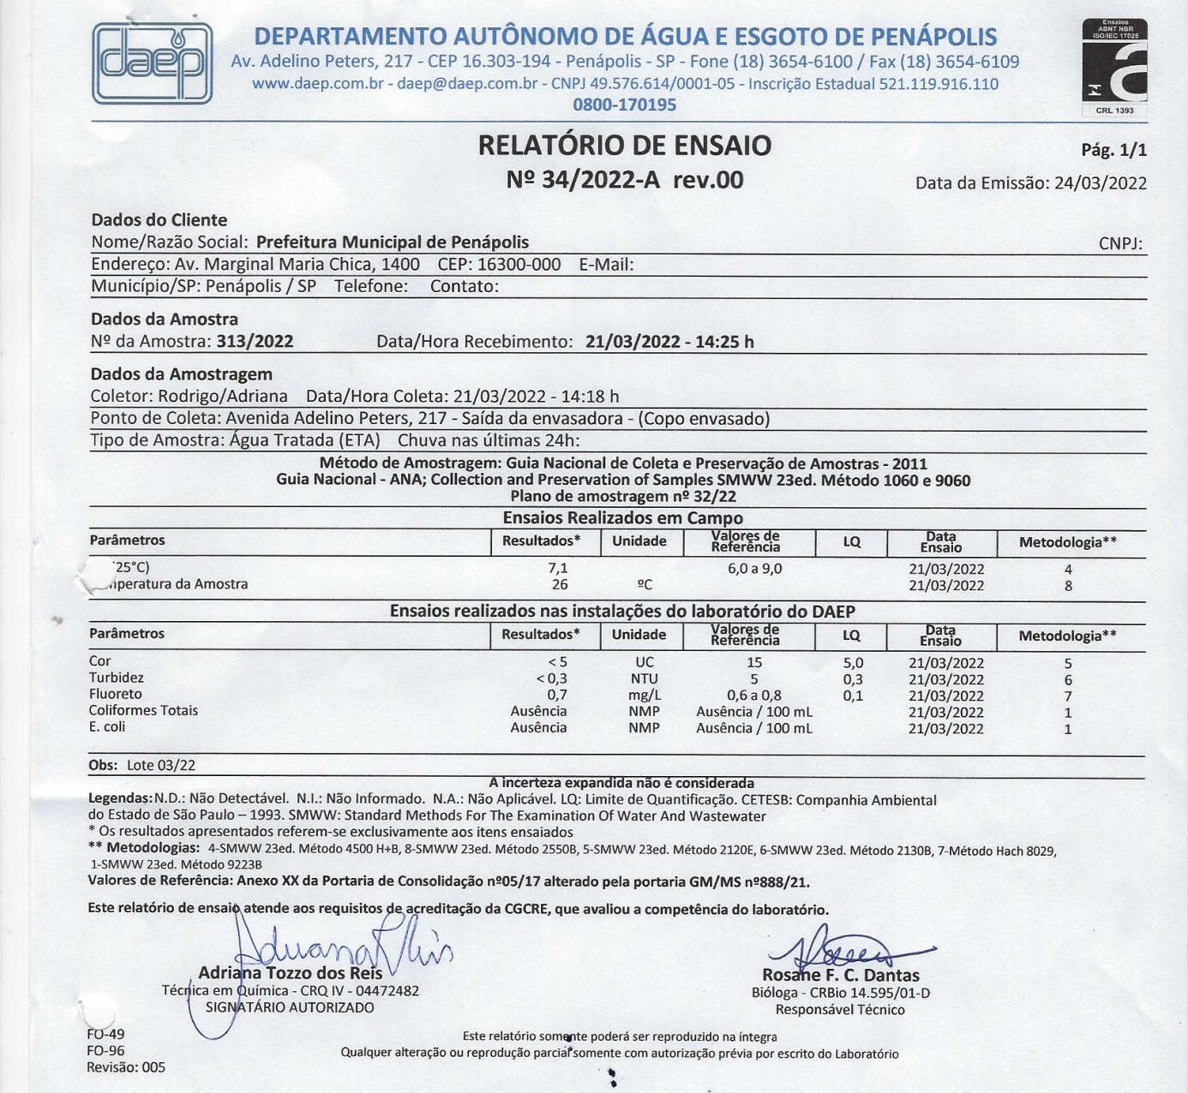
Modelo de resultado de ensaio do laboratório do DAEP

Slide 17

Recomendações
Conhecer a Norma ISO/IEC 17025:2017 e iniciar mudanças na rotina do laboratório
Elaborar um Plano de Ação para sua implementação

Slide 18
Referências
AMORIM, Marcelo Pimenta de. Fatores críticos para acreditação e manutenção da acreditação de ensaios de interesse em vigilância sanitária segundo a ABNT NBR ISO/IEC 17025 nos laboratórios centrais de saúde pública. 2016. 110 f. Trabalho de Conclusão de Curso de Mestrado em Metrologia e Qualidade – Instituto Nacional de Metrologia, Qualidade e Tecnologia, Duque de Caxias, 2016

Slide 19
OBRIGADA!
Silvia Mayumi Shinkai de Oliveira
DAEP - Penápolis
Email: custos@daep.com.br
Fone: 18-3654-6112

